Slide 1
Chap.10 分子结构 (Molecular structure)

Slide 2
主要内容
离子键理论
共价键理论
经典路易斯学说；现代价键理论；杂化轨道理论；价层电子对互斥理论；分子轨道理论
金属键理论
分子间作用力

Slide 3
化学键(chemical bond)的定义
分子或晶体中直接相邻的原子或离子之间存在的强吸引力称为化学键。
由于各元素原子的电子层结构不同，在形成分子或晶体时原子之间相互作用也不同。因此，化学键的类型也不同。
离子键
化学键的类型 共价键
金属键
ionic bond
covalent bond
metallic bond

Slide 4
一、离子键的形成(以NaCl为例)
10.1 离子键理论
当电负性小的活泼金属原子Na与电负性大的活泼非金属原子Cl相遇时，他们都有达到稳定的稀有气体结构的倾向，原子间易发生电子的转移
活泼金属Na原子失去最外层的1个电子而成为钠离子，活泼非金属原子Cl易获得1个电子而氯离子
Na:1s²2s²2p⁶3s¹
Cl:1s²2s²2p⁶3s²3p⁵
Na＋:1s²2s²2p⁶
Cl⁻:1s²2s²2p⁶3s²3p⁶

Slide 5
一、离子键的形成与特点
10.1 离子键理论
1.离子键的形成 (以NaCl为例)
正离子Na⁺和负离子Cl⁻借静电引力而相互靠近，当它们充分接近时， Na⁺和Cl⁻间还存在外层电子间及两核之间的相互排斥作用。
当正、负离子接近到一定距离(平衡距离R₀)时，吸引作用和排斥作用达到暂时的平衡。此时正、负离子处于平衡位置附近振动，体系能量降到最低。即：此时正负离子间形成了稳定的化学键(即离子键)。

Slide 6
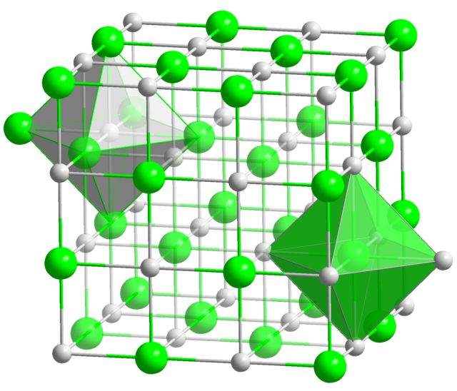
一、离子键的形成与特点
10.1 离子键理论
2.离子键的本质与特点
离子键的本质是静电引力
离子键没有方向性
离子键没有饱和性
键的离子性与元素的电负性有关
晶体中单元(离子或原子)以紧密方式堆积。其附近距离最近的相反离子或原子数目称配位数。

Slide 7
一、离子键的形成与特点
10.1 离子键理论
3.离子键 化合物的晶格能
可以通过玻恩-哈伯循环来计算（不要求）
离子晶体的熔点主要由晶格能决定
晶格能正比于阴阳离子间的静电引力
（主要因素：离子电荷、半径、电子构型）

Slide 8
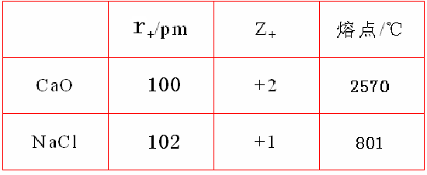
10.1 离子键理论
二、离子电荷、电子构型和半径
1、离子电荷对化合物性质的影响
99
98
结论： 一般说来，电荷高，引力大，离子键强，离子化合物越稳定，熔点高。
Notes:
离子键的性质、强弱与离子自身的性质有关，决定离子性质的重要因素有：
(1)离子电荷 (2)电子构型 ( 3)离子半径

Slide 9
2、离子的电子构型
二、离子电荷、电子构型和半径
△ 2电子构型（s²）：如Li⁺、Be²⁺等
△ 8电子构型（s²p⁶）：如Na⁺等
△ 18电子构型（s²p⁶d¹⁰）：如Zn²⁺、Ag⁺等
△ 18+2电子构型（s²p⁶d¹⁰s²）：如Pb²⁺、Bi³⁺
△ 不规则构型（s²p⁶d¹⁻⁹） ：如Fe²⁺（3s²3p⁶3d⁶）
电子构型对离子间相互作用和离子性有很大影响

Slide 10
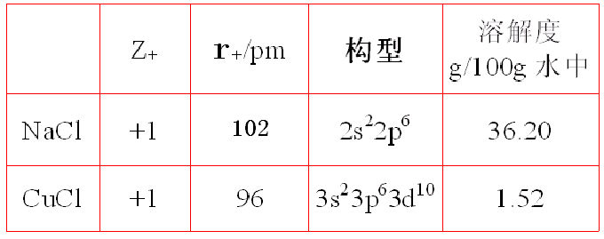
二、离子电荷、电子构型和半径
2、离子的电子构型
电子构型对化合物性质的影响
98
96

Slide 11
二、离子电荷、电子构型和半径
3、离子半径
d
d= r₁+ r₂
r₁
r₂
r₁、 r₂叫做离子的有效半径
Notes:
严格的说，离子是没有确定半径的。一般认为阴、阳离子中心之间的距离（即两种离子半径之和）。

Slide 12
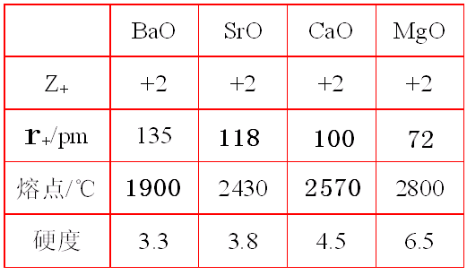
离子半径——在离子电荷数相同的情况下，半径越小，吸引力越大，离子键越强，形成的化合物熔沸点越高。
135
113
99
78

Slide 13
二、离子电荷、电子构型和半径
3、离子半径
周期表中离子半径的变化规律
a ) 同主族从上到下，电子层增加，具有相同电荷数的离子半径增加。
Li⁺< Na⁺< K⁺<Rb⁺<Cs⁺ F－<Cl－<Br－<I－
b ) 同周期阳离子，正价升高，半径减小。阴离子变化较小。
Na ⁺ > Mg ² ⁺ > Al ³ ⁺ K ⁺ > Ca ² ⁺
过渡元素（副族），离子半径变化规律不明显 。

Slide 14
二、离子电荷、电子构型和半径
3、离子半径
周期表中离子半径的变化规律
c ) 同一元素的阳离子，电荷高的半径小。
如： Ti ⁴ ⁺ < Ti ³ ⁺ ； Fe ³ ⁺ < Fe ² ⁺
d ) 阴离子半径一般较大；阳离子半径一般较小 。
e ) 周期表中对角线上，左上的元素和右下的元素的离子半径相近 。
如：Li⁺和Mg ²⁺ ， Na⁺和Ca²⁺

Slide 15
10.2 共价键理论
共价键理论
Lewis理论(1916年)
价键理论(1927年, 1930年)
杂化轨道理论(1931年)
价层电子对互斥理论(1940年)
分子轨道理论(20世纪20年代末)
Notes:
通过共用电子对所形成的化学键叫做共价键。

Slide 16
10.2 共价键理论
一、经典路易斯学说
电子配对理论——共用电子对成键。
• 八隅体规则
:
O
=
C
O
:
=
• Lewis结构式
Cl
H—H
:
Cl
:
Cl
C
:
:
N N
:
:
Cl
Notes:
没有达到最外层8电子的结构。

Slide 17
10.2 共价键理论
二、价键理论(Valence Bond Theory)
1927年，Heitler 和 London 用量子力学处理氢分子 ，解决了两个氢原子之间的化学键的本质问题，使共价键理论从经典的 Lewis 理论发展到今天的现代价键理论。
价键理论的基本论点包括：
（1）共价键的本质
（2）共价键的特点
（3）成键原理
Notes:
路易斯的共价键理论初步揭示了共价键与离子键的本质区别。对于分子结构的认识前进了一步。目前，共价键理论大体上可以分为两大类：一、价键理论(valence bond theory ) 二、分子轨道理论(molecular orbital theory)

Slide 18
氢分子的共价键理论
Heitler和London用量子力学处理H₂分子的形成过程，得到E—R关系曲线。
E
排斥态
↑
↑
0
↑
↓
基态
R_{o}
核间距
Notes:
计算表明，若两个 1s 电子以相同自旋的方式靠近，则r 越小，体系能量E越大。此时，不形成化学键（不稳定）。 如图中上方红色曲线所示，能量不降低 。

Slide 19
10.2 共价键理论
二、价键理论(Valence Bond Theory)
1. 共价键原理
• 价键理论继承了Lewis共用电子对的概念。
• 以量子力学为基础。
• 揭示了共价键的本质——原子轨道重叠，原子核间电子概率密度大吸引原子核而成键。

Slide 20
二、价键理论(Valence Bond Theory)
2. 共价键理论要点
形成共价键的条件：
未成对价电子自旋方式相反；
对称性一致，原子轨道最大程度重叠。
共价键的饱和性
是指每个原子能成键的总数是一定的。因为每个原子能提供的轨道和成单电子的数目都是一定的。

Slide 21
举例：
*
*
*
*
*
*
*
*
*
*
Cl
Cl
N
*
N
*
*
*
*
*
*
*
*
*
*
*
*
*
Cl—Cl
N≡N
*
*
H
O
H
*
*
*
*
*
*
H—O—H
Notes:
如果A原子和B原子各有一个未成对电子而且自旋方向相反，就可以在这两个原子之间互相配对形成一个共价单键。如果A原子和B原子各有两个或三个未成对电子，则可以两两配对形成共价双键或三键。
如果A原子有两个单电子，B原子只有一个单电子， 则一个A可以和两个B形成AB₂型分子。如H₂O。

Slide 22
共价键的方向性
二、价键理论(Valence Bond Theory)
2. 共价键理论要点
指一个原子与其它原子形成共价键时有一定角度。
其原因是原子轨道p、d、f 有方向性。
成键的方向性由原子轨道最大重叠原则决定。
会影响分子的空间构型以及一些性质(如极性)。
* s-s共价键没有方向性(WHY?)
Notes:
前面问题答案：由于s原子轨道的角度分布与角度无关，是以原点为中心的一个球面。所以两个s原子轨道重叠之后的共价键还是没有方向性。

Slide 23
例：氯化氢分子的结构
－
＋
x
Notes:
在保持同样的核间距的条件下（可以以S原子核为中心，以两核的间距为半径画一个圆），H原子的1s轨道只有沿着轴线的方向才能与S原子的3p_{x}轨道达到最大重叠。 3p_{y}轨道也是同样的道理。

Slide 24


二、价键理论(Valence Bond Theory)
3. 共价键的类型
σ键：
a.重叠沿核连线方向(“头碰头”)；
b.重叠程度大，结合牢固，成键电子云可沿键轴自由旋转；
c.是组成分子的骨架，两成键原子间有且仅有1σ。
σ_{s-s}

Slide 25

示意图：
σ_{s-px}
σ_{px-px}

Slide 26
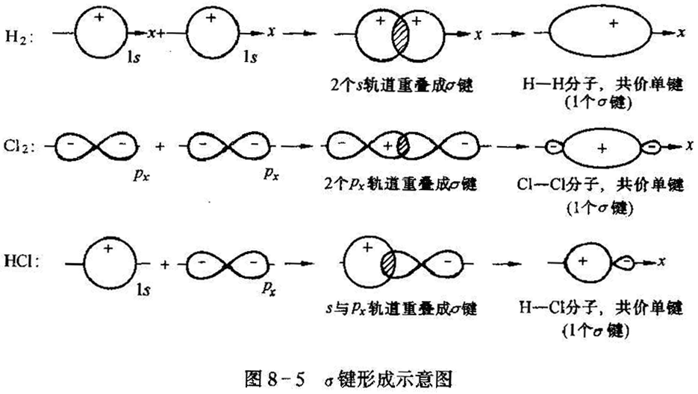
Cl: 3s² 3p_{x}¹ 3p_{y}² 3p_{z}²

Slide 27

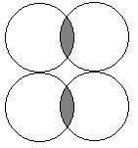
π键：
a.重叠沿核连线垂直方向(“肩并肩”)；
b.重叠程度小，不牢固，易断裂，电子云有流动性。
键的对称性：对通过键轴的节面呈反对称。
（图形相同，符号相反）
x
x
p_{x}
+
+
绕键轴旋转
键轴
z
180°
+
+

Slide 28
p-p π 键
d-p π 键
d-d π 键
p-p π键； p-d π键 d-d π键
Notes:
N：2s²2p³

Slide 29
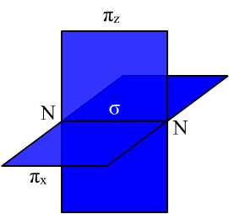
举例：N₂： 1s²2s²2p³ 2p_{x}¹2p_{y}¹2p_{z}¹ 1s²2s²2p³ 2p_{x}¹2p_{y}¹2p_{z}¹
沿z 轴成键时， p_{x} 与 p_{x} “ 头碰头” 形成一个 σ 键 。此时，p_{z} 和p_{z} ，p_{y}和p_{y}以“ 肩并肩 ”形式重叠，形成两个 π 键。
N₂ 分子的 3 键中，有 1 个 σ 键， 2 个 π 键 。
结论：（1）共价单键为σ键，π键几乎总是与σ键一起出现，也只能存在于双键和三键中； （2）σ键较π键稳定。

Slide 30
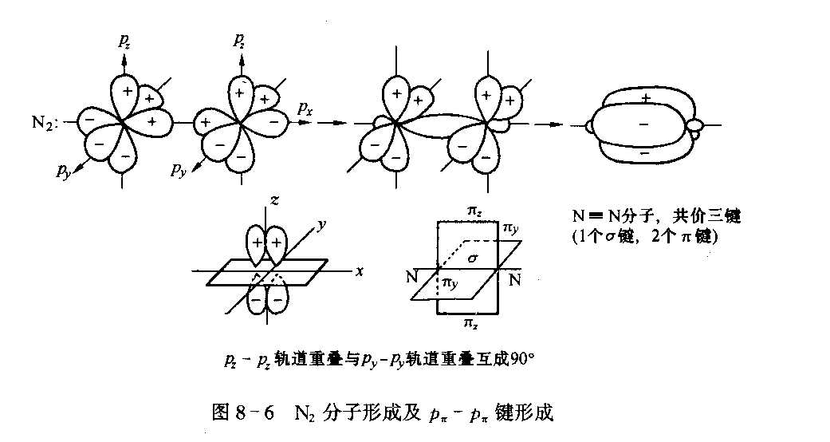

Slide 31
配位共价键：
正常共价键-----成键两原子各提供1个电子配对成键
配位键-----成键两原子中的一个原子单独提供电子
对进入另一个原子的空轨道共用而成键。
配位键用“→” 表示，箭头从提供电子对的原子指向接受电子对的原子。
π_{2pz}
π_{2py}
2p²
2s²
C
2p⁴
2s²
O
C
σ_{2px}
O
π_{2py}
π_{2pz}
C O

Slide 32
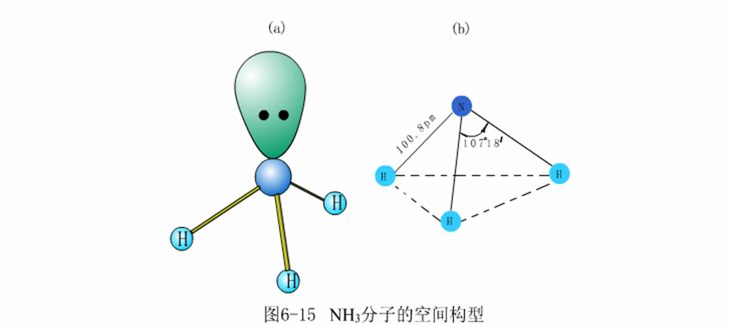
4.键参数
二、价键理论(Valence Bond Theory)
描述化学键性质的物理量
(1)键能(E)：对于双原子分子，即离解能AB(g)→A(g)+B(g) ΔH=E
键能越大，结合越牢固，分子越稳定。
(2)键长：两成键原子核间距
一般，键长越短，结合越牢固。
(3)键角：分子中，键与键的夹角

Slide 33
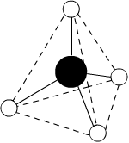
CH₄和H₂O的结构
+
H
+
-
+
+
-
H
按照价键理论，H₂O分子中O原子的价电子排布为：2S²2P⁴，在2P_{y}和2P_{z}轨道上各有1个成单电子，分别与2个H原子成键后，其键角也应该为90⁰ ，而实际为104.5 ⁰ 。
因此，价键理论最大的局限性性是：
不能解释共价型化合物分子的空间结构及化合物的某些性质。
C：2s²2p²
CH₄的空间构型为正四面体。键角为：109.5
Notes:
⁶C 核外电子排布：2s² 2p_{x}¹ 2p_{y}¹ 2p_{z}⁰应该形成CH₂，但实际上形成CH₄ ，
杂化轨道理论发展了价键理论，可以对已知的构型进行解释。

Slide 34
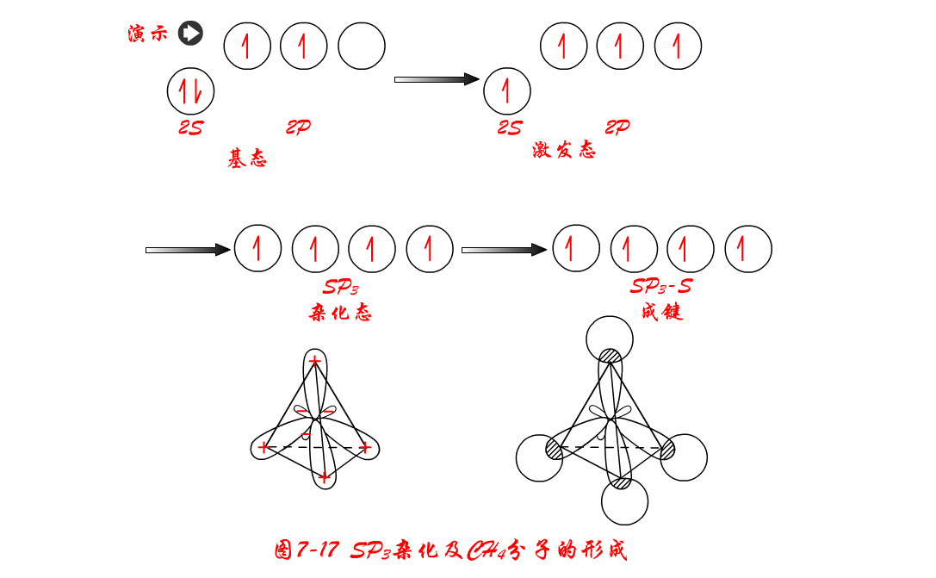
sp³ 杂化
CH₄形成时的sp³杂化

Slide 35
三、杂化轨道理论
10.2 共价键理论
①杂化：形成分子时，由于原子间相互影响，若干不同类型能量相近的原子轨道混合起来，重新组合成一组新轨道。这种轨道重新组合的过程称杂化。(需要杂化的原子一般是成键时的中心原子)
②杂化轨道：形成的新轨道。杂化轨道的数目等于参与杂化的原子轨道总数。杂化轨道包含原来原子轨道的成分。
Notes:
有几个原子轨道参加杂化，就组成几个杂化轨道。并分为等性杂化和不等性杂化。

Slide 36
10.2 共价键理论
三、杂化轨道理论
③杂化的必要性
杂化轨道的成键能力比原来轨道加强。原因有二。其一，杂化轨道的电子云形状改变；其二，杂化轨道方向改变。
④杂化的发生
a.形成分子时，中心原子有激发、杂化、轨道重叠(成键)等过程；b.孤立原子不会发生杂化。杂化只有在形成分子时才有可能发生；c.只有能量相近的原子轨道才能进行杂化(一般为同一能级组的原子轨道)

Slide 37
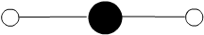
（a）sp 杂化
°
BeCl₂分子
键角为：180
Be：1s²2s²2p⁰
Cl：1s²2s²2p⁶3s²3p⁵
2p
2p
sp
2s
sp杂化
激发

Slide 38
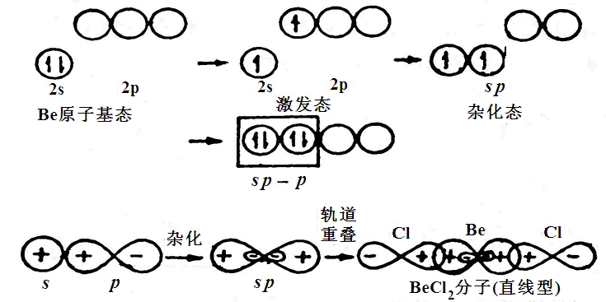
sp杂化——BeCl₂分子的形成
Notes:
基态Be原子外层成对的1个2s电子被激发到2p轨道上，杂化形成2个sp杂化轨道。
每个sp杂化轨道分别与Cl原子的3p轨道重叠，形成2个σ键。由于杂化轨道间夹角180⁰ ，所以分子的几何构型是直线型。

Slide 39
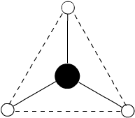
(b)sp²杂化
BF₃的空间构型为平面三角形。
°
键角为：120
B： 2s²2p¹

Slide 40
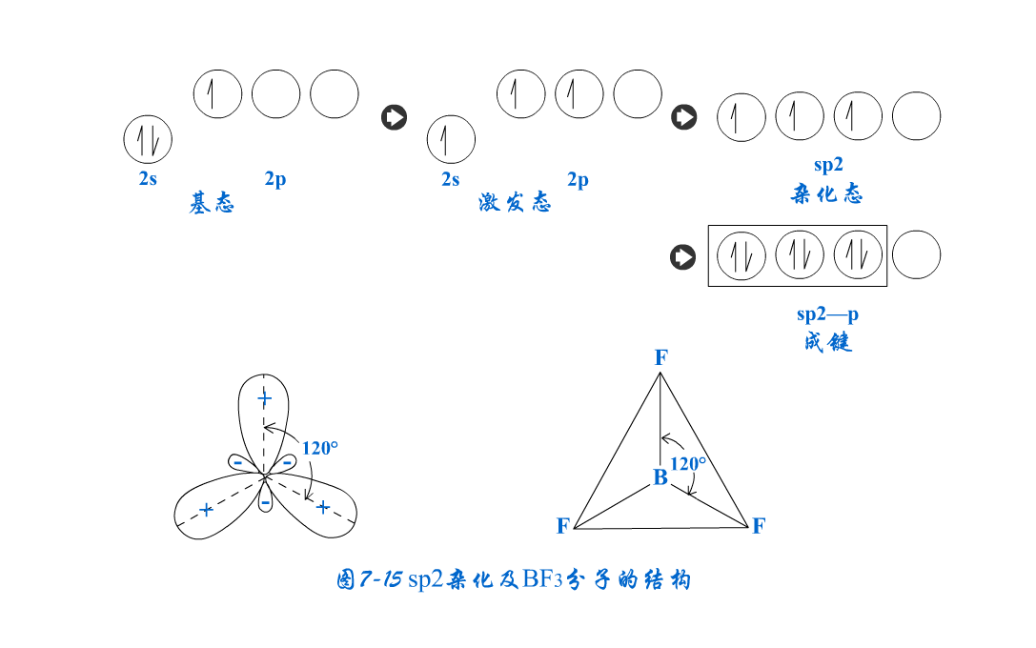
(b)sp²杂化

Slide 41
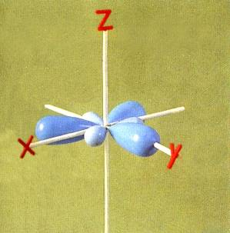
(b)sp²杂化
120°
3个sp²杂化轨道角度分布图
特点：每个sp²杂化轨道中会有1/3s和2/3p成分，杂化轨道的夹角为120°.
sp²杂化轨道
Notes:
由1个s轨道和2个p轨道杂化得到3个等同的sp²杂化轨道。

Slide 42
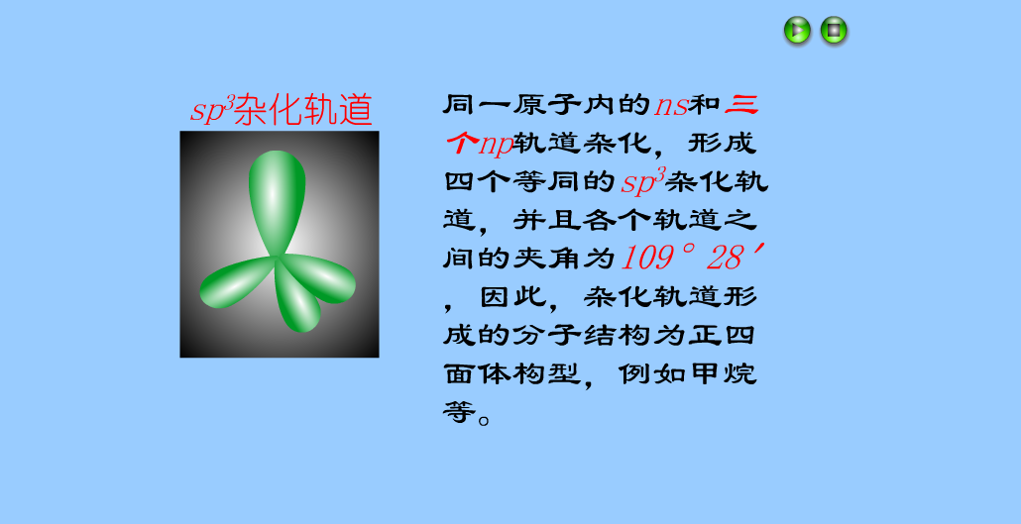
(c) sp³ 杂化

Slide 43
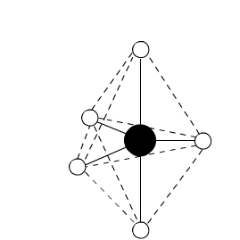
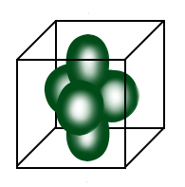
(d) sp³d杂化
• sp³d杂化
PCl₅(g)的几何构型为三角双锥。
P： 3s²3p³
sp³d
sp³d杂化

Slide 44
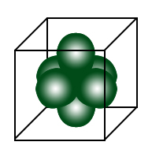
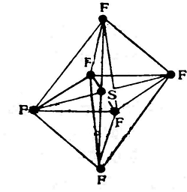
(e) sp³d²杂化
SF₆的几何构型为八面体。
S： 3s²3p⁴
sp³d²
sp³d²杂化

Slide 45
杂化轨道与分子空间构型
杂化轨道 | 杂化轨道数目 | 键角 | 分子几何构型 | 实例
sp sp² sp³ sp³d sp³d² | 2 3 4 5 6 |  | 直线形 平面三角形 四面体 三角双锥 八面体 | BeCl₂,CO₂ BF₃,AlCl₃ CH₄,CCl₄ PCl₅ SF₆,SiF₆
°
180
°
120
°
109.28
°
°
90
, 120
°
90
²⁻

Slide 46
等性与不等性杂化
中心原子杂化后，所得杂化轨道成分、能量、所含电子数都相等，称等性杂化，如形成CH₄时１个s轨道与3个p轨道杂化得到的sp³杂化轨道，每个轨道有１个成单电子。
中心原子杂化后，所得杂化轨道成分、能量、所含电子数不全相等，称不等性杂化，如形成NH₃时１个s轨道与3个p轨道杂化得到的sp³杂化轨道，1个轨道由孤对电子占据，含s成分较多，能量较低；另3个轨道由单电子占据，含p成分较多，能量较低。

Slide 47
不等性sp³杂化
：
：
以H₂O分子为例
O
H
H
2p
sp³杂化
2s
H₂O分子的构型为V字型，其∠HOH =104.40º
在形成H₂O分子时， O原子进行sp³后，6个电子要排布在4个SP³杂化轨道上，故必定有二个杂化轨道上有一对孤电子占据，只有另外二个杂化轨道才能形成共价键。由于孤对电子对成键电子的斥力很大，使得其键角被压缩，故∠HOH小于109º28`，只有104. 5º 。
Notes:
O的何外电子排布为：2s²2p_{x}²2p_{y}¹2p_{z}¹ 。有单电子的sp³ 杂化轨道与H的 1s 成σ键，有电子对的sp³ 不成键，为孤对电子，故 H₂O 分子呈 V 字形结构。HOH 键角本应 109°28 ′，但由于孤对电子的斥力，该角变小，为 104°45 ′。

Slide 48
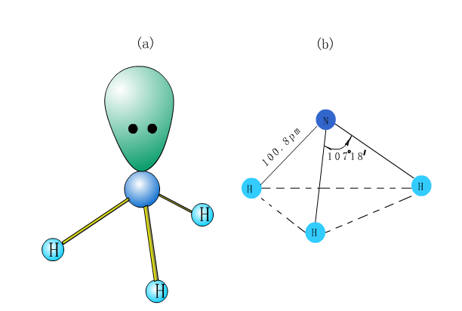
不等性sp³杂化
以NH₃为例
NH₃分子的空间构型为三角锥型，其键角∠HNH =107 º。

Slide 49
小结：杂化轨道的类型与分子的空间构型
杂化轨道类型 sp sp² sp³ 不等性sp³
参加杂化的轨道
s+p
s+(2)p
s+(3)p
s+(3)p
杂化轨道数
2
3
4
4
成键轨道夹角
分子空间构型
直线形 三角形 四面体 三角锥 V型
实例
Be(ⅡA)
B(ⅢA)
C,Si
(ⅣA)
N,P
(ⅤA)
O,S
(ⅥA)
中心原子
Hg(ⅡB)

Slide 50
四、价层电子对互斥理论(VSEPR)
基本要点
1. 确定中心原子的价层电子对数
VPN= [A的价电子数+B提供的价电子数
±离子电荷数( )]
负 正
中心原子的价电子数=A所在的族数
ⅡA, IIIA, VIA, VA, VIA, VIIA,稀有气体
2, 3, 4, 5, 6, 7, 8
配位原子的价电子数：
H和卤素记为1，氧和硫记为0。

Slide 51
例：CH₄分子中，
VPN = (4+1×4) /2 = 4
H₂O
VPN = (6+1×2) /2 = 4
SO₃
VPN = (6+0) /2 = 3
VPN = (6+0+2) /2 = 4

Slide 52
2. 确定价层电子对的排布方式
价层电子对尽可能远离，以使斥力最小。
价层电子对数(VPN) | 价层电子对的排布方式
2 3 4 5 6 | 直线形 平面三角形 四面体 三角双锥 八面体

Slide 53
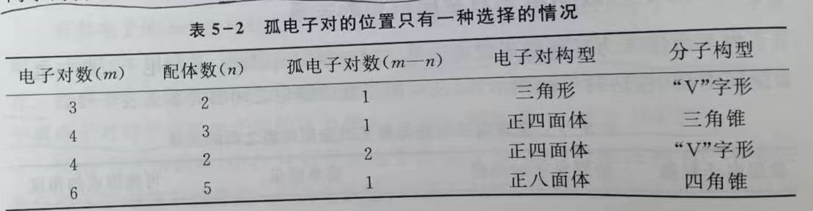
3. 确定中心原子的孤对电子对数m，推断分子的几何构型。
m= (A的价电子数－A用于与B成键的电子数之和)
例：SF₄分子
m= (6－1×4)=1
m=0：分子的几何构型与电子对的几何构型相同。

Slide 54
4. 价层电子对间的斥力大小规律：
• 电子对间夹角愈小，斥力愈大；
• 电子对间排斥力大小顺序：
孤对-孤对 > 孤对-成键 > 成键-成键；
5. A与B间具有重键时当成单键处理。
• 叁键 > 双键 > 单键

Slide 55
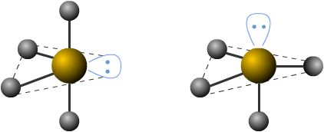
三角双锥构型中，孤对电子处于水平方向的三角形中
例：SF₄ VPN=5 m=1
孤对－成键(90º) 2 3

Slide 56
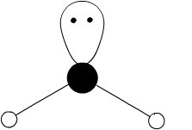
分子的几何构型与价层电子对的排布方式
VPN | 成键电子对（n） | 孤电子对（m） | 电子对排布方式 | 分子几何构型 | 实例
2 | 2 | 0 |  | 直线形 | BeCl₂
3 | 3 | 0 |  | 三角形 | BF₃
 | 2 | 1 |  | V形 | SnCl₂

Slide 57
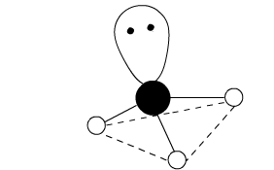
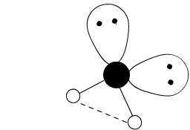
VPN | n | m | 电子对排布方式 | 分子几何构型 | 实例
4 | 4 | 0 |  | 四面体 | CH₄
 | 3 | 1 |  | 三角锥 | NH₃
 | 2 | 2 |  | V形 | H₂O

Slide 58
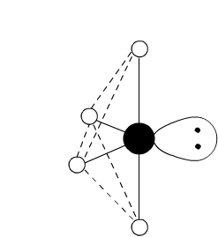
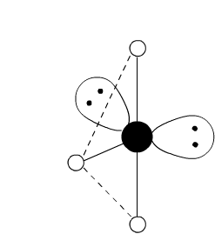
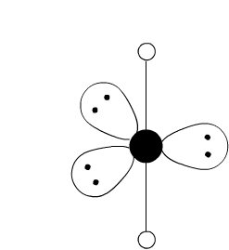
VPN | n | m | 电子对排布方式 | 分子几何构型 | 实例
5 | 5 | 0 |  | 三角双锥 | PCl₅
 | 4 | 1 |  | 变形四面体(跷跷板形) | SF₄
 | 3 | 2 |  | T形 | ClF₃
 | 2 | 3 |  | 直线形 | XeF₂

Slide 59
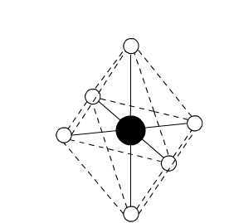
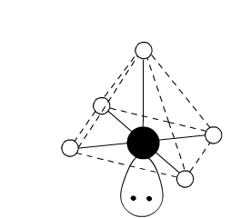
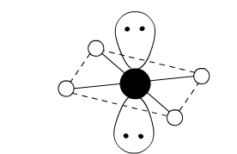
VPN | n | m | 电子对排布方式 | 分子几何构型 | 实例
6 | 6 | 0 |  | 八面体 | SF₆
 | 5 | 1 |  | 四方锥 | ClF₅
 | 4 | 2 |  | 正方形 | XeF₄

Slide 60
判断分子(离子)几何构型的实例
判断BrF₃分子的几何构型
中心原子Br的VPN=(7+1×3)/2=5，
价层电子对排布呈三角双锥构型，
m=(7－3)/2=2
BrF₃属于价层电对是5，孤电子对是2型分子，几何构型为T形。

Slide 61
判断分子(离子)几何构型的实例
判断 离子的几何构型
中心原子I 的VPN=(7+1×2 +1)/2=5，
价层电子对排布呈三角双锥构型，
m=(7+1－2)/2=3
属于VPN=5，m=3型离子，几何构型为直线形。

Slide 62
O₂分子的结构
价键理论处理：
O的外层电子构型：1s²2s²2p_{x}¹2p_{y}¹2p_{z}²
O=O双键，1个
1个 ，无成单电子
实验事实：
O₂有顺磁性，实验数据显示O₂中有2个成单电子
Notes:
因此，在价键理论建立后不久，洪特等人又提出了另一种化学键理论，即分子轨道理论。该理论是人们应用量子力学处理氢分子离子发展起来的。

Slide 63
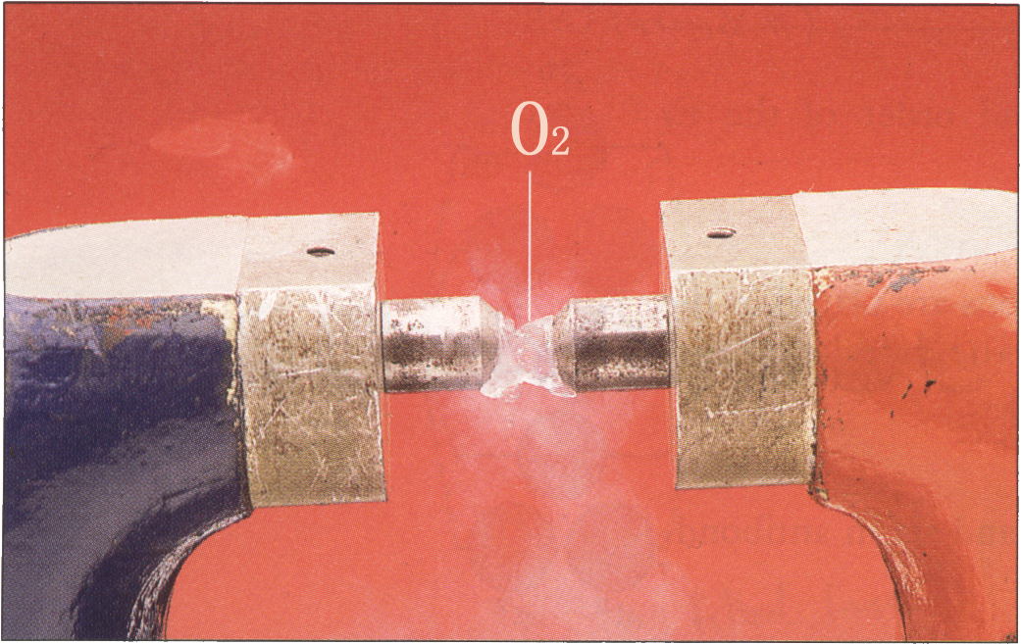
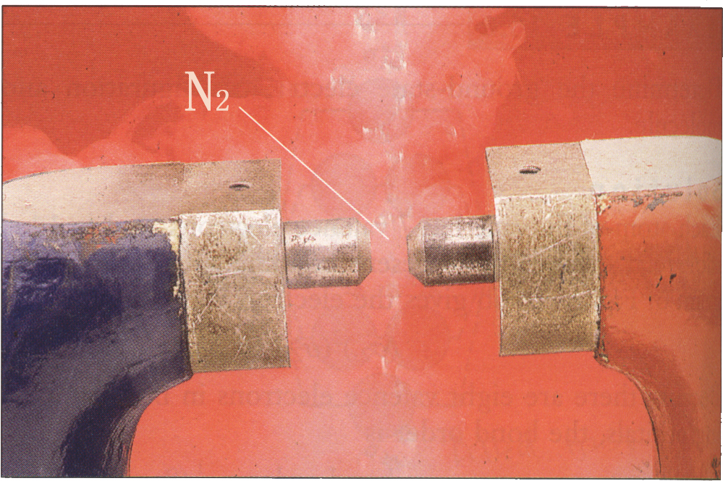
Notes:
MO：molecular orbital

Slide 64
五、分子轨道理论（MO法）
10.2 共价键理论
1.所有电子均在整个分子范围内运动；类似于原子轨道，也可用ψ 描述电子运动状态，称分子轨函或分子轨道。和原子轨道有两点区别：
（1）原子中电子的运动只受一个原子核的作用，是单核体系，而在分子中，电子则在所有原子核势场作用下运动，是多核体系。
（2）原子轨道用s、p、d等表示，而分子轨道则用σ、σ*、π、π*等表示。
Notes:
MO：molecular orbital

Slide 65
五、分子轨道理论（MO法）
10.2 共价键理论
2.分子轨道由能量相近的不同原子的原子轨道线性组合(即成键)而成。组合后，轨道数目不变，其中一半能量较原轨道低，称成键轨道；另一半能量较原轨道高，称反键轨道。(以*标记)
Notes:
即：有几个原子轨道参加成键，就组成几个分子轨道。

Slide 66
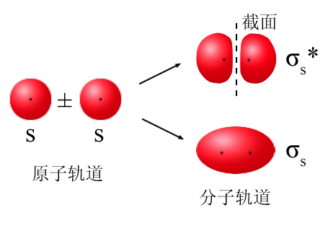
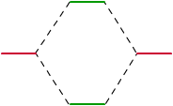
10.2 共价键理论
五、分子轨道理论（MO法）
3. 原子轨道组合方式不同，将分子轨道分为σ轨道与π轨道。
• s轨道与s轨道线性组合成 和
节面
s
s
Notes:
如果参加线性组合的原子轨道的能量不相等，在它们组成的分子轨道中，能量低的成键轨道比原来能量低的原子轨道能量还要低，能量高的反键轨道比原来能量高的原子轨道的能量还要高。

Slide 67
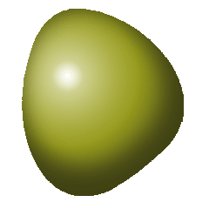


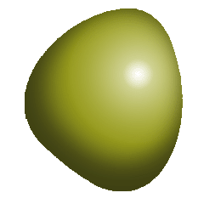




• p轨道与p轨道的线性组合。
“头碰头”：
A
B
-
+
+
-
节面
能量
A
B
-
+
-
+
反键
2p_{x},A
2p_{x},B
A
B
-
+
-
原子轨道
成键
分子轨道

Slide 68
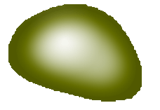
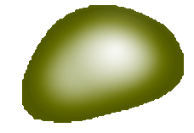
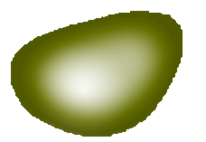
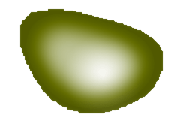



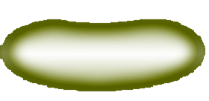
“肩并肩”：
节面
+
+
A
B
-
-
+
+
能量
A
±
B
-
-
+
2p_{y},A
2p_{y},B
A
B
-
原子轨道
分子轨道

Slide 69
五、分子轨道理论（MO法）
10.2 共价键理论
4.组合的原则：
①对称性匹配
②能量近似(两轨道能级差<15eV)
③最大重叠(两轨道在核连线方向取最大重叠)
5.分子轨道中电子的排布同样遵循三条规则：
• 最低能量原理
• Pauli不相容原理
• Hund 规则
Notes:
①如果两个原子轨道对旋转、反映两种对称操作均为对称或反对称则二者对称性匹配，能组合成分子轨道；如果一个原子轨道对某个操作是对称的，而另一原子轨道对同一操作是反对称，则二者对称性不匹配，不能组合成分子轨道。
②原子轨道之间能量相差越小，组成的分子轨道的成键能力越强。类似于原子轨道的杂化。
③重叠程度越大，成键轨道能量下降得越多，成键效应就越强。类似于价键理论。

Slide 70
关于原子轨道、分子轨道的对称性

Slide 71
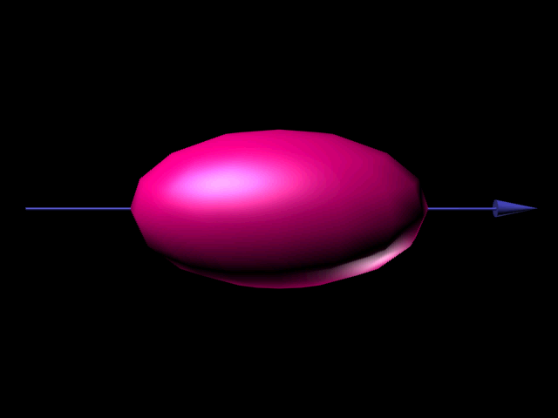
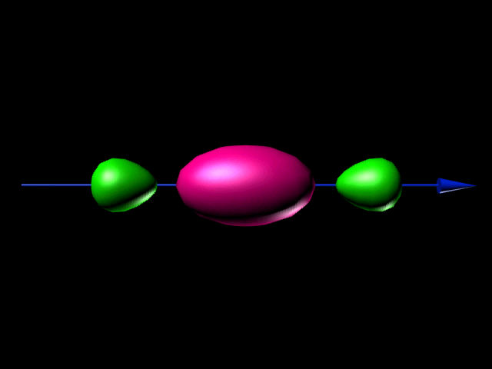
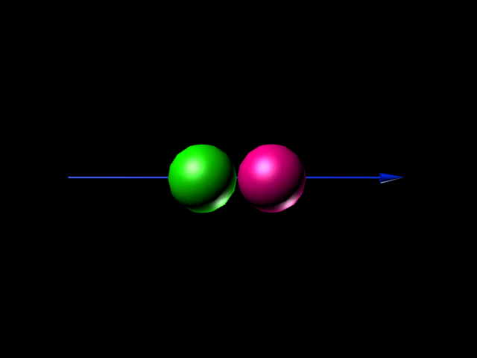
C₂轴，σ_{s}对称
C₂轴，σ_{p}对称
C₂轴，p_{x}对称

Slide 72
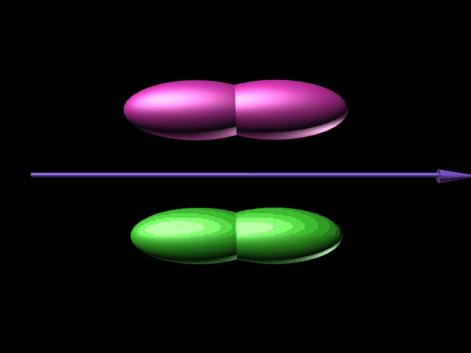
π对称：绕 x 轴旋转180°，形状不变，符号改变。例如：原子轨道p_{z}，p_{y}，d_{xy}，d_{xz}，d_{yz}为π对称。

Slide 73
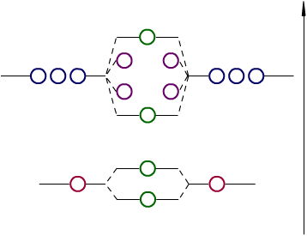
第二周期元素双原子分子的 分子轨道近似能级
1. 同核双原子分子轨道能级图
a图：适合O₂，F₂
2p
2p
E
2s
2s

Slide 74
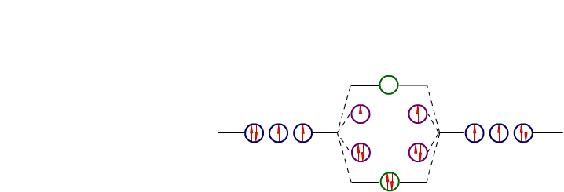
2p
2p
键级=1/2 ( 8 - 4 ) = 2

Slide 75

第二周期元素双原子分子的 分子轨道近似能级
b图：适合N₂，C₂ ， B₂
2p
2p
E
2s
2s

Slide 76
第二周期元素双原子分子的 分子轨道近似能级
 | 原子轨道 | 分 子 轨 道
 | 2s 2p
N₂ O₂ | -4.10 -2.07 -5.19 -2.55 | -5.69 -3.00 -2.50 -2.74 1.12 -7.19 -4.79 -3.21 -3.07 - 2.32
能量/
(×10⁻¹⁸J)
O₂型与N₂型的差异
O₂型 σ_{2px}<π_{2py}=π_{2pz}
N₂型 π_{2py}=π_{2pz}<σ_{2px}

Slide 77
分子轨道能级次序
对于第二周期元素(Li ~ Ne)，其同核双原子分子(X₂)的分子轨道，正常的能级次序为：
由于Li ~ N元素的2s和2p原子轨道能量差均<15eV，使2p_{x}轨道可以和2s轨道发生部分线性组合，而影响了2p_{x}分子轨道成键效率，结果能级高低为σ_{2px} > π_{2py(z)}，其他不变。

Slide 78
第二周期元素双原子分子的 分子轨道近似能级
Li、Be、B、C、N
由于2s与2p轨道能级差<15eV，2s与2p_{x}将可以发生部分线性组合，导致σ_{2px}能量反而高于π_{2p}。
能级顺序：

Slide 79
2. O、F
第二周期元素双原子分子的 分子轨道近似能级
由于2s与2p轨道能级差>15eV，能级顺序正常，
如 F₂的电子排布为：

Slide 80
10.3 金属键理论
一、自由电子理论
该理论认为，在固态或液态金属中，价电子可以自由地从一个原子移向另一个原子；价电子为许多原子或离子所共有，金属键就是由这些共用的能够自由移动的自由电子把许多原子或离子 “粘合”在一起组成的“改性共价键”。这种“少电子多中心”的键即为金属键 (metallic bond)，它是一种离域的共价键，因此既无方向性，又无饱和性。

Slide 81
10.3 金属键理论
二、能带理论
① 整个金属晶体视为一个大分子，金属原子的价电子是离域的，属于整个金属晶体的原子所有。
② 在金属晶体中，所有原子的能量相近的轨道组合成新的分子轨道，其数目与形成分子轨道的原子轨道数目相等。
③ 由于这些分子轨道之间能量差很小,它们在能量上基本上是连续的，称为能带(energy band)。
④ 能带属于整个金属晶体，每个能带可以包括许多相近的能级。

Slide 82
10.4 分子间的作用力
一、分子的极性
1.共价键的极性
在异种原子间形成的共价键，由于成键原子对成键电子对的吸引力不同，而使得共用电子对偏向于电负性较大的原子。这样的共价键，由于正负电荷重心不重合，称极性键（polar bond）。
在同种原子间形成的共价键，由于成键原子对共用电子对的吸引力相同，共用电子对将不发生偏移。这样的共价键，由于正负电荷重心重合，称非极性键（non-polar bond）。

Slide 83
10.4 分子间的作用力
一、分子的极性
2.分子的极性
偶极矩：衡量分子极性大小的量度
μ=q×d
d-- 正、负电荷重心的距离；
q-- 偶极上一端的电荷。
μ=0为非极性分子
·
·
q ⁺
+
－
q－
d
电偶极矩愈大表示分子的极性愈强

Slide 84
10.4 分子间的作用力
一、分子的极性
分子的极性与键的极性
 | 分子的极性 | 键的极性
分类 | 1、极性分子 2、非极性分子 | 1、极性共价键 2、非极性共价键
联系 | 双原子分子两者统一 多原子分子两者不一定统一（与电负性和分子空间构型有关 ）
量度 | 电偶极矩 | 电负性差

Slide 85

10.4 分子间的作用力
一、分子的极性
3. 分子的极化
（1）永久偶极
极性分子的正负电荷重心不重合所产生的固有偶极。
（2）诱导偶极
外电场的作用使
分子变形产生的
偶极，这种现象称为分子的极化。

Slide 86
10.4 分子间的作用力
二、分子间的作用力
1. 取向力
极性分子通过偶极相互吸引，发生空间定向排列的吸引力。 只存在永久偶极(极性分子)之间。
2. 诱导力
在永久偶极吸引下，分子产生诱导偶极而产生的吸引力。 存在于极性-极性和极性-非极性分子间。
3. 色散力
分子间正负电荷发生吸引，产生瞬时偶极而产生的吸引力。 存在于任何分子之间。

Slide 87
范德华力的特点
是一种永远存在于分子间的静电吸引力
总和在几~几十kJ/mol之间
分子间距离增大，作用力迅速减小
大小与分子极性和分子量有关
对于大部分分子，色散力是主要的；强极性分子则取向力比重较大，诱导力成分总是很小
van der Waals力的分布 | 取向力 | 诱导力 | 色散力
非极性分子之间 |  |  | √
极性分子和非极性分子之间 |  | √ | √
极性分子之间 | √ | √ | √

Slide 88
10.4 分子间的作用力
三、氢键
1、氢键形成的条件：
（1）氢与电负性大、半径小的元素成键
（2）分子中有电负性大具有孤电子对，半径小的元素（F、O、N）。
X—H···Y X，Y=F、O、N （虚线所示为氢键）
X：电负性大、半径小
Y：电负性大、半径小，外层有孤对电子

Slide 89
2. 氢键的特点
氢键不是化学键
F
F
270pm
H
H
H
H
134°
①键能介于化学键和分子间作用力之间
②具有饱和性和方向性
F
F
3、氢键的强弱顺序：和H两侧的原子的电负性有关
F－H…F > F－H…O > O－H…O > O－H…N > N－H…N
4、氢键的类型：分子内氢键和分子间氢键

Slide 90
谢谢！

Slide 91
小 结
一、离子键
（1）形成条件：两成键原子的电负性差别较大。
（2）离子键没有方向性，没有饱和性。
（3）影响离子键的因素有：
离子的电子构型、离子电荷、半径

Slide 92
小 结
一、离子键
a ) 同主族从上到下，电子层增加，具有相同电荷数的离子半径增加。
b ) 同周期阳离子，正价升高，半径减小。
c ) 同一元素的阳离子，电荷高的半径小。
d ) 阴离子半径一般较大；阳离子半径一般较小 。
e )周期表中对角线上，左上的元素和右下的元素的离子半径相近 。

Slide 93
二、共价键
小 结
1、经典路易斯学说（共用电子对）
2、价键理论：
认为两原子中，自旋相反的未成对电子的原子轨道发生重叠，两核间密集的电子云吸引两原子核，降低两核的排斥作用，从而使体系能量降低而成键。

Slide 94
小 结
共价键的形成条件：
（1）自旋相反的未成对电子可配对形成共价键。
（2）成键电子的原子轨道尽可能达到最大程度的重叠。重叠越多，能量降低越多，共价键越稳定。（最大重叠原理）

Slide 95
小 结
共价键的特征：
（1）共价键的饱和性：即两原子间形成共价键的数目是一定的。
（2）共价键的方向性：为满足最大重叠原理，两原子轨道要沿着一定方向重叠。

Slide 96
3、杂化轨道理论：
小 结
要点：
（1）原子在成键时，同一原子中能量相近的原子轨道可重新组合成杂化轨道。
（2）参与杂化的原子轨道数等于形成的杂化轨道数。
（3）杂化改变了原子轨道的形状、方向。杂化使原子的成键能力增加。

Slide 97
s和p原子轨道杂化：
小 结
类型 | 轨道数目 | 空间构型 | 实例
sp | 2 | 直线 | HgCl₂、BeCl₂
sp² | 3 | 三角平面 | BF₃
sp³ | 4 | 四面体 | CCl₄、NH₃、H₂O

Slide 98
4、价层电子对互斥理论
小 结
要点：
（1）价层电子对尽可能远离使相互间斥力最小。
（2）根据中心原子的价层电子对数确定电子对的空间排布，再根据中心原子的孤对电子数及其所在位置推出分子的空间构型。
价层电子对数 | 2 | 3 | 4 | 5 | 6
空间构型 | 直线型 | 平面三角形 | 四面体形 | 三角双锥 | 八面体

Slide 99
小 结
（3）电子对间斥力大小顺序是：
孤对-孤对 > 孤对-成键 > 成键-成键
考虑价层电子对排布时优先选择90°孤-孤 排布数目最少的方式

Slide 100
价层电子对数计算方法：
小 结
价层电子对数= 1/2 （价层电子数+键数+离子
得失电子数）= 成键电子对数+孤对电子数
（规定氧族元素不提供电子）

Slide 101
5、分子轨道理论
小 结
认为分子中的电子是在整个分子范围内运动，成键电子不是定域在两原子之间。用ψ 描述分子中电子的运动状态，|ψ|²表示电子在分子中空间某处出现的几率密度。

Slide 102
分子轨道理论要点：
小 结
（1）分子轨道是由所属原子轨道线性组合而成。（成键轨道、反键轨道）
（2）由原子轨道组成分子轨道必须符合对称性匹配、能量近似及轨道最大重叠三个原则。
（3）形成分子时，原子轨道上的电子按能量最低原理、保利不相容原理和洪特规则进入分子轨道

Slide 103
分子轨道的类型
小 结
（ 1）σ分子轨道：“头碰头”
（2）π分子轨道：“肩并肩”
电子进入成键π分子轨道则形成π键，电子进入由3个或以上原子组成的成键π分子轨道则形成大π键。

Slide 104
第二周期元素双原子分子的 分子轨道近似能级
1. Li、Be、B、C、N（反常）：
2. O、F（正常）：

Slide 105


如:
2O（1S²,2S²2P⁴）
O₂：
2N（1S²,2S²2P³）
N₂：

Slide 106
小 结
分子的极性；
分子间作用力： 范德华力
氢键
取向力
诱导力
色散力

